Slide 1
دسترسی سریع به
اصول بازاریابی
فیلیپ کاتلر – گری آرمسترانگ
فصل 15:
تبلیغ و روابط عمومی
اردیبهشت 1394
ارائه دهنده:
احمدرضا سرکاکی
استاد:
جناب آقای دکتر پرند

Slide 2
اهداف فصل:
تبلیغات
تعیین اهداف تبلیغاتی
تنظیم بودجه تبلیغات
تدوین استراتژی تبلیغاتی
ارزیابی اثربخشی تبلیغات و بازده سرمایه گذاری روی تبلیغات
دیگر ملاحظات در تبلیغات
روابط عمومی
نقش و اثر روابط عمومی
ابزار اصلی روابط عمومی
1

Slide 3
تبلیغات:
هدف از تبلیغات بطورکلی اینست که ارزشهای ایجاد شده در شرکت برای مشتری را، به اطلاع مصرف کنندگان مورد نظر خود برساند. تبلیغات راه مناسبی برای اطلاع رسانی و ترغیب است. تبلیغات از زمانی که تاریخ به ثبت رسیده است وجود داشته است:
اعلام نبرد گلادیاتورها در رم باستان با نقاشی برروی دیوارها
تبلیغ اجناس با نقاشی در مسیر رژه سپاهیان بر روی صخره ها
* در ایران از دیرباز شرکت های تولیدی داخل و نمایندگی های شرکت های خارجی برای جلب توجه مشتریان خود اقدام به تبلیغ اجناس خود به طرق مختلف می کردند.
محیط سازمان
2

Slide 4
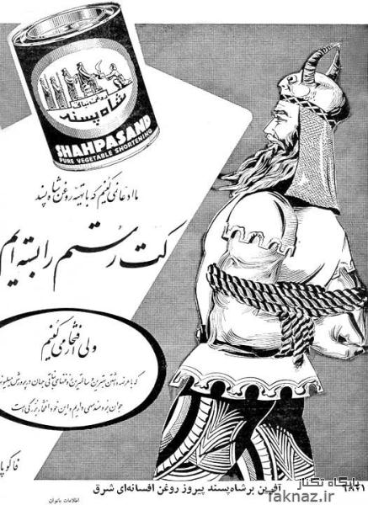
3

Slide 5
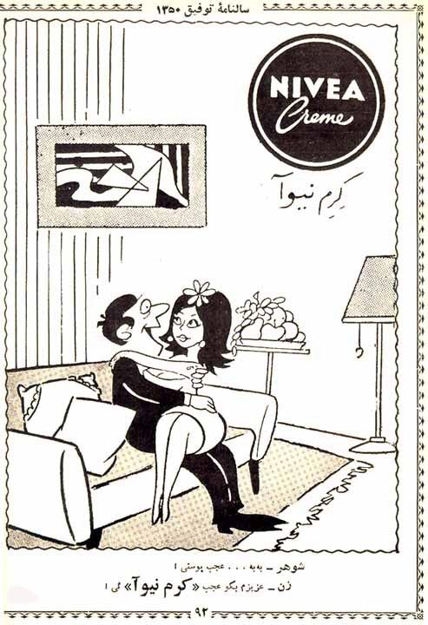
4

Slide 6
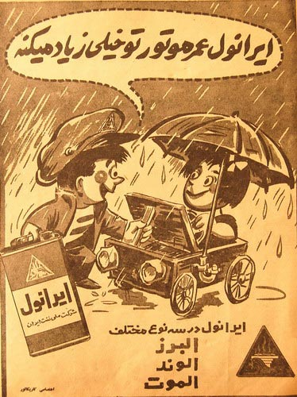
5

Slide 7
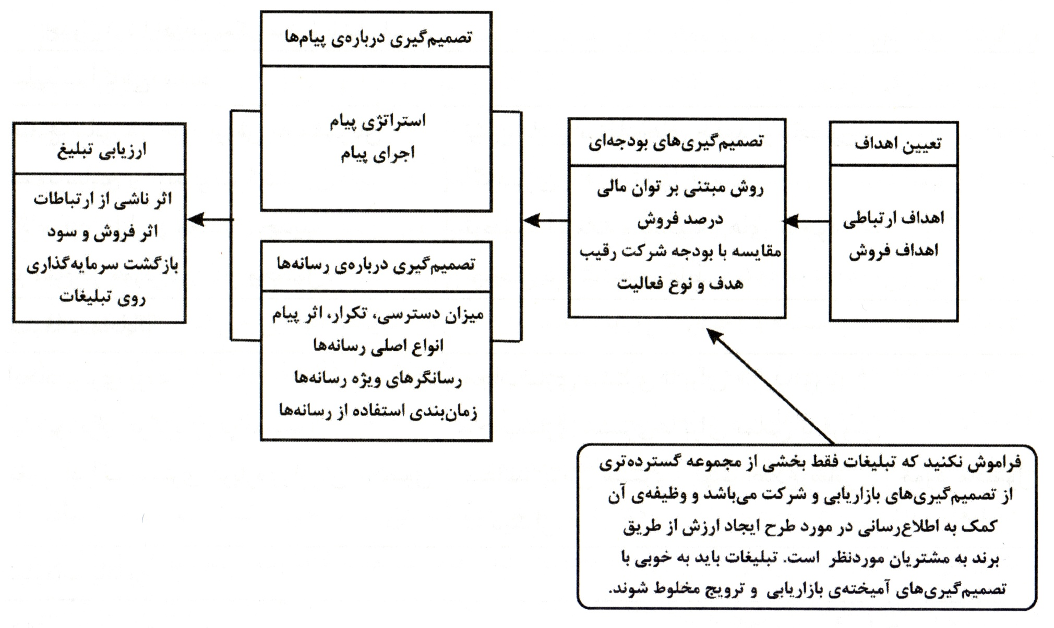
تصمیمات اصلی تبلیغات:
6

Slide 8
تعیین اهداف مرتبط با تبلیغات:
مرتبط با اهداف گذشته درباره بازار هدف، تعیین موقعیت و آمیخته بازاریابی
کمک به ایجاد روابط با مشتری ازطریق اطلاع رسانی
- تبلیغات آگاهی دهنده
- تبلیغات مجابگر
- تبلیغات یاد آور
7

Slide 9
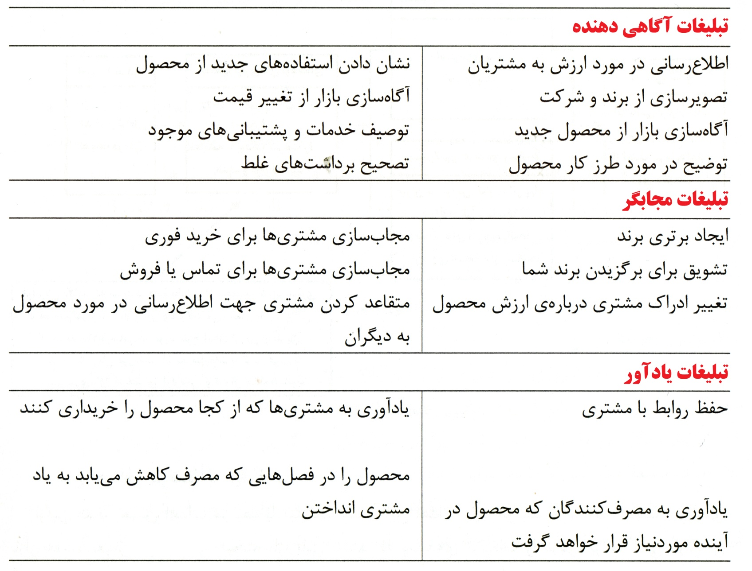
اهداف ممکن مرتبط با تبلیغات:
8

Slide 10
9

Slide 11
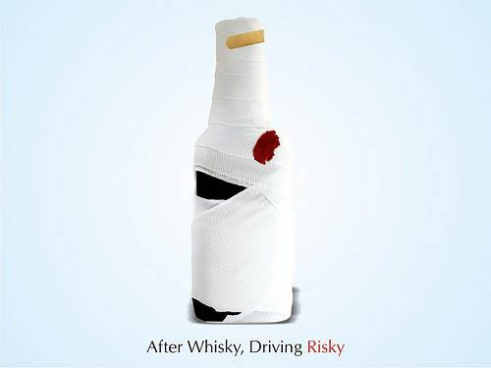
10

Slide 12
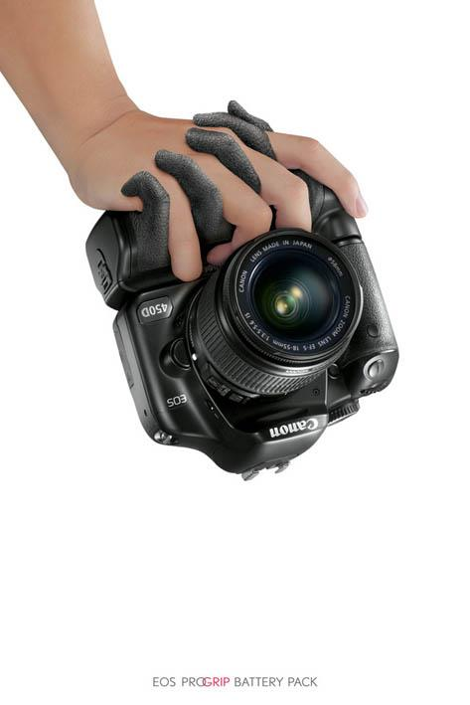
11

Slide 13
12

Slide 14
13

Slide 15
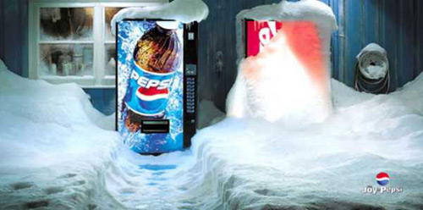
14

Slide 16
تعیین بودجه تبلیغات:
- میزان بودجه تبلیغات بستگی به وضعیت شرکت درچرخه عمرمحصول بستگی دارد.
- محصول جدید به بودجه زیاد برای ایجاد آگاهی وکسب فرصت برای امتحان توسط مصرف کننده نیازدارد
- برندهای شناخته شده تبلیغ کمتری نیاز دارند و سهم بازارنیز در میزان بودجه موثر است وبرندهای پررقیب وبرندهای غیرمتمایزنیز نیاز به بودجه بیشتر دارند.
انواع بودجه برای آگهی :
الف) روش مبتنی بر امکانات شرکت
ب) روش درصد فروش
ج) روش برابری رقبا
د)روش مبتنی بر هدف و وظیفه
15

Slide 17
تدوین استراتژی تبلیغات:
2عنصر اصلی دارد:
الف )خلق پیامهای تبلیغاتی
ب) انتخاب رسانه های تبلیغاتی
خلق پیام تبلیغاتی:
- باعث جلب توجه و برقراری ارتباط شود.
- فائق آمدن بر آشفتگی ها بعلت کثرت تبلیغات
درحال حاضر مخلوطی از سرگرمی وتبلیغات ارائه میگردد که اصطلاحا به آن مدیسون اندواین گفته میشودکه نشان دهنده ادغام تبلغات وسرگرمی است
استراتژی پیام:
تصمیم در مورد اینکه چه پیامی به مصرف کنندگان منتقل گردد.
- معنادار باشد و به مزایایی اشاره کند که محصول رابرای مشتری مطلوب تر وجالب تر می کند.
- قابل باور باشد تا مشتری محصول را باور کند.
- متمایزکننده و بیانگر برتری به برندهای رقیب باشد
16

Slide 18
17

Slide 19
18

Slide 20
اجرای پیام:
6- نمادی از شخصیت
7- تخصص فنی
8- مدرک علمی
9- تائیدیه ها و تقدیر نامه ها
1- نمایی از زندگی
2- شیوه زندگی
3- رویا
4- حالت یا تصویر ذهنی
5- آهنگین
ملاحظاتی درزمان ساخت پیام:
- مثبت بودن لحن آگهی و در بعضی موارد شوخی همراه با عصبانیت
- استفاده از کلمات جالب
- نمای تبلیغ دراثرگذاری آن نقش دارد
- استفاده از پیامهای ساخته شده توسط مصرف کنندگان
- استفاده از فیلمهایی که در وب قرار دارد
- برگزاری مسابقات ساخت ایده های تبلیغی
19

Slide 21
قدم های اصلی درانتخاب رسانه تبلیغاتی:
الف) تصمیم گیری در مورد میزان دسترسی، تکرار و اثر پیام
دسترسی = سنجش درصد افراد بازار هدف
تکرار = سنجش تعداد دفعات در معرض پیام بودن
اثر = تأثیر کمی قرار گرفتن در معرض یک پیام
ب) انتخاب از بین انواع اصلی رسانه ها
با توجه به مزایا و محدودیت های رسانه و درنظر گرفتن تأثیر پیام و هزینه
ج) انتخاب ابزار بیان رسانه ای خاص
کیفیت مخاطب ابزاررسانه
میزان توجه مخاطب
کیفیت ویرایش ابزار و قابل باور بودن آن
د) تعیین زمان استفاده از رسانه
استفاده از الگوی فصلی
- استفاده از الگوی پالس گذاری
20

Slide 22
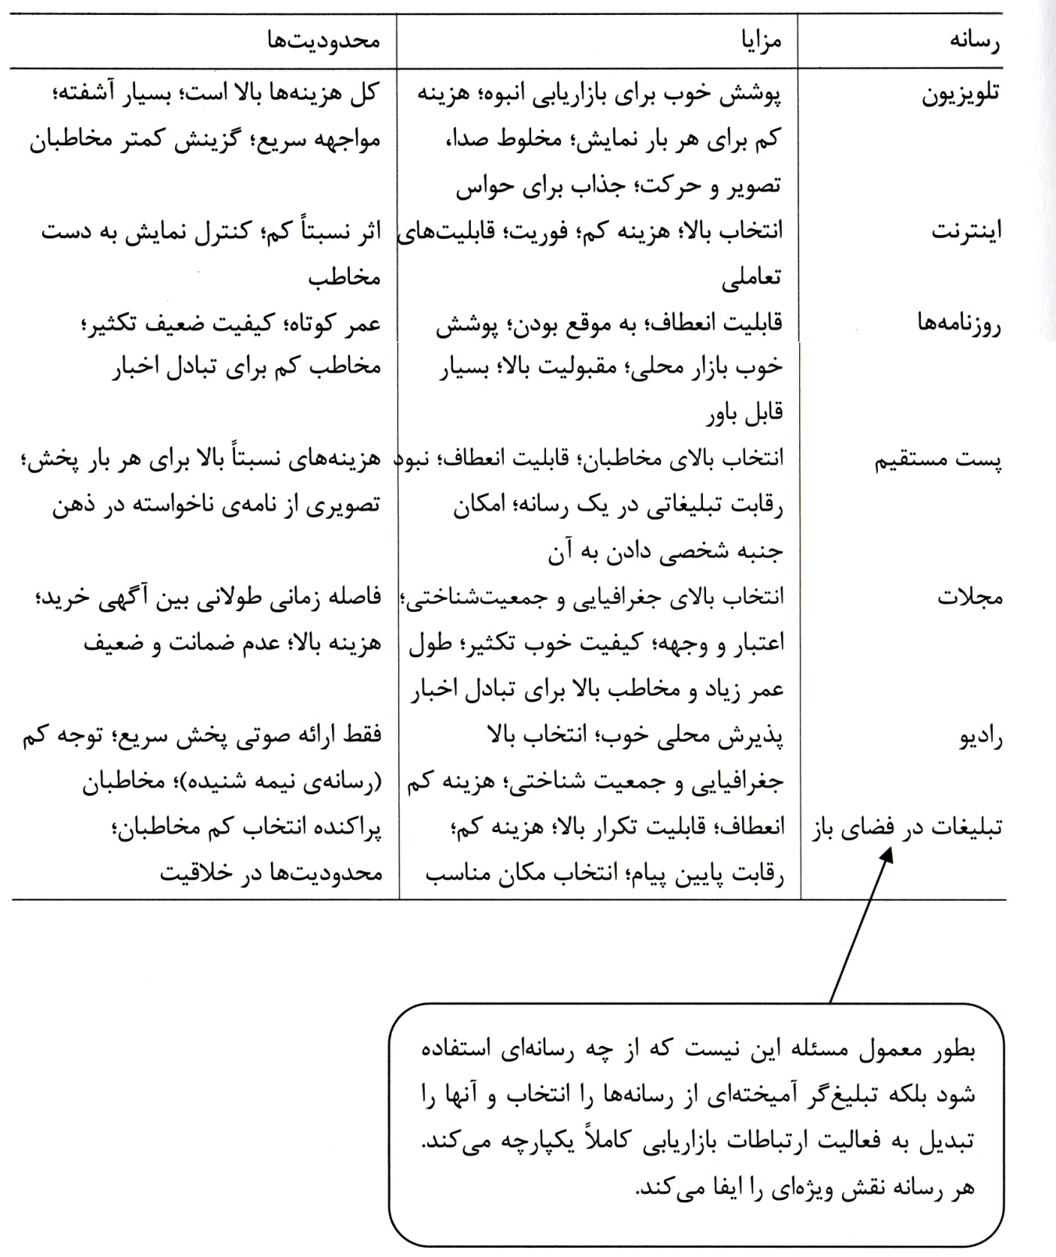
مشخصات
انواع اصلی
رسانه:
21

Slide 23
22

Slide 24
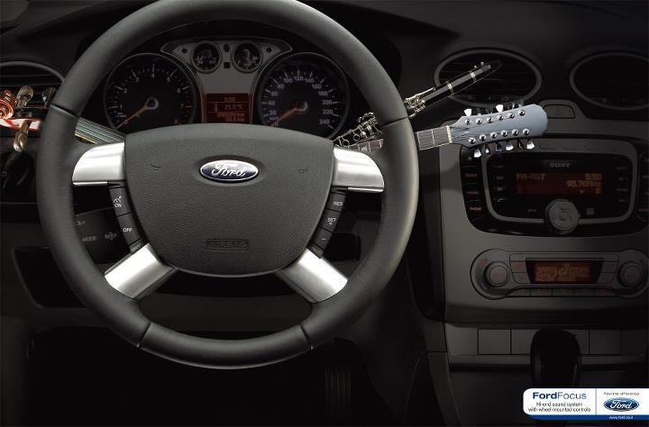
23

Slide 25
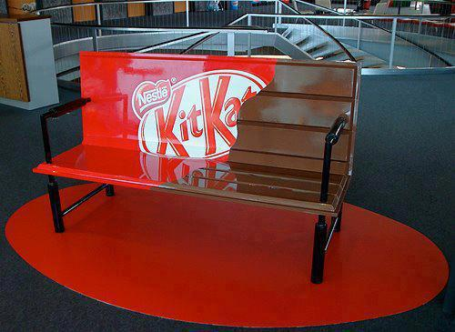
24

Slide 26
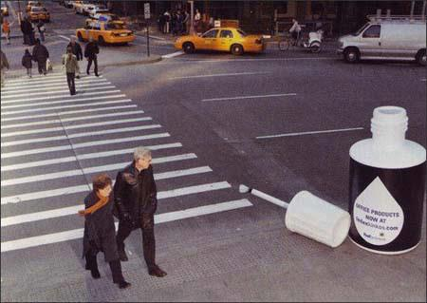
25

Slide 27
ارزیابی تبلیغ از لحاظ اثربخشی وبازگشت سرمایه گذاری برآن:
- اثر بخشی و کارایی تبلیغات
- ارزیابی اثرات ارتباطات و اثرات فروش و سود. (پیش ارزیابی و پس ارزیابی)
الف) مقایسه فروش و سود گذشته با هزینه های تبلیغاتی گذشته
ب) آزمایش تغییر هزینه کرد تبلیغات در مناطق مختلف و بررسی نتایج تاثیر آن
سازماندهی برای تبلیغات:
- در شرکت های کوچک، توسط یک فرد در واحد فروش.
- در شرکت های بزرگ، توسط واحد های تبلیغاتی که وظیفه دارد:
1- تعیین بودجه تبلیغات
2- همکاری با آژانس های تبلیغاتی (آژانس های بزرگ تبلیغاتی)
3- انجام دیگر فعالیت های تبلیغی که آژانس ها انجام نمی دهند.
26

Slide 28
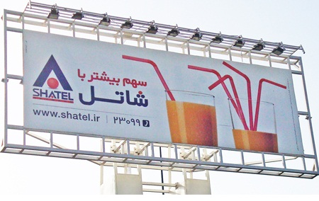
27

Slide 29
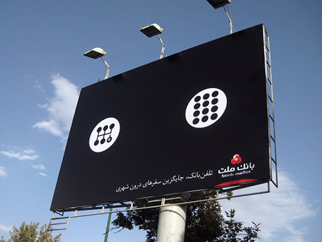
28

Slide 30
تصمیمات مربوط به تبلیغات در سطح بین المللی:
- سازگاری با مشخصات منحصربفرد بازارهای کشور های مختلف
- تبلیغات یکسان در کشورها
- تبلیغات متناسب با فرهنگ کشور ها
- قوانین مربوط به سقف هزینه تبلیغات در کشورها
- قوانین مربوط به سانسور
- قوانین مربوط به دین و مذهب کشور ها
29

Slide 31
30

Slide 32
31

Slide 33
32

Slide 34
33

Slide 35
وظایف روابط عمومی:
- لابی گری
- روابط با سرمایه گذار
- ایجاد روابط کردن
- روابط با جراید یا آژانس های
- معرفی محصول
- امور عام
نقش و تأثیر روابط عمومی:
- روابط عمومی با هزینه ای بسیار کمتر از تبلیغات اثر زیادی روی آگاهی عمومی دارد.
- در روابط عمومی افراد بیشتر مشغول برقراری ارتباط هستند
- روابط عمومی ابزاری قدرتمند در ایجاد برند است.
- روابط عمومی میخ است و تبلیغات چکش
34

Slide 36
ابزارهای اصلی روابط عمومی:
1- اخبار: خلق یا پیداکردن اخبارمناسبی درباره شرکت
2- سخنرانی
3- مذاکره با انجمن های تجاری
4- برنامه های ویژه: کنفرانسهای خبری،تورهای مطبوعاتی،افتتاحیه های بزرگ،نمایشهای آتش بازی ولیزر،رها کردن بالونهای هوای گرم ،نمایشهای چندرسانه ای وبرنامه های آموزشی
5- نوشته ها وگزارشات :گزارشهای سالانه بروشور،مقاله وخبرنامه ها ومجلات شرکت
6- استفاده از مطالب صوتی وتصویری
7- لوگوها،نوشت افزار،فرم های تجاری،کارت ویزیت ،ساختمانها،یونیفرم ها،اتومبیلها وکامیونهای شرکت
8- کمک های پولی به فعالیتهای خدمات عمومی
9- بازاریابی دهان به دهان
10- پایگاه اینترنتی
35

Slide 37
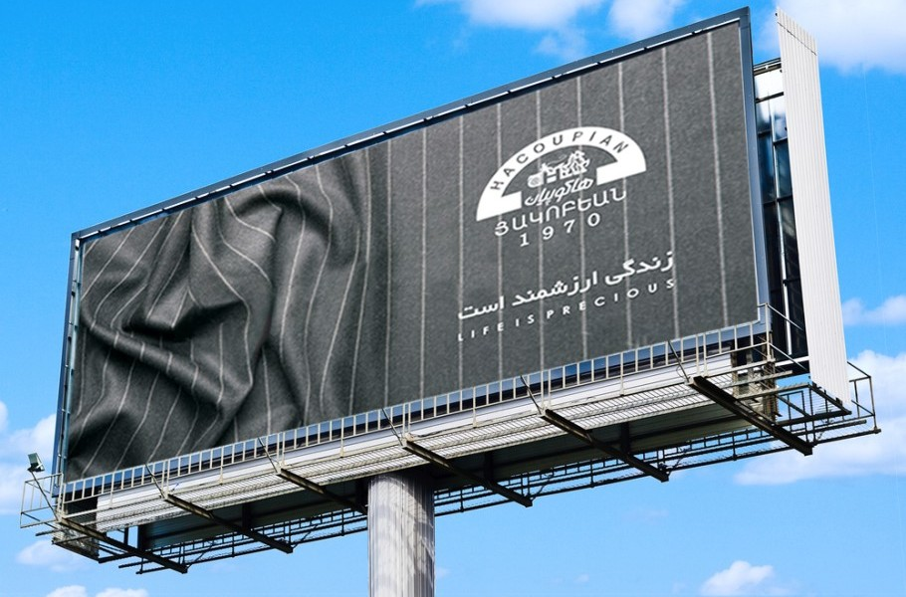
36

Slide 38
37

Slide 39
38

Slide 40
ممنون از صبر و توجه شما

